Slide 1
L'exécution des tests

Slide 2
maven-surefire-plugin
Plugin d'exécution des tests
<plugins>
<plugin>
<artifactId>maven-surefire-plugin</artifactId>
<configuration>
<includes>
<include>**/*Test.java</include>
</includes>
<excludes>
<exclude>**/*HibernateTest.java</exclude>
</excludes>
<systemProperties>
<property>
<name>mode</name>
<value>DEV</value>
</property>
</systemProperties>
</configuration>
</plugin>
</plugins>
Exécution d'un simple test
mvn -Dtest=PersonHibernateTest test
mvn -Dtest=Per*HibernateTest test

Slide 3
Sauter l'exécution des tests
<plugins>
<plugin>
<artifactId>maven-surefire-plugin</artifactId>
<configuration>
<skip>true</skip>
</configuration>
</plugin>
</plugins>
mvn install -Dmaven.test.skip=true
mvn install -DskipTests
Génération des rapports des résultats JUnit
  Format texte (*.txt)
  Format xml (*.xml)
  Format HTML avec maven-surefire-report-plugin

Slide 4
Ignorer les tests en erreur
<build>
<plugins>
<plugin>
<artifactId>maven-surefire-plugin</artifactId>
<configuration>
<testFailureIgnore>true</testFailureIgnore>
</configuration>
</plugin>
</plugins>
</build>
mvn install -Dmaven.test.failure.ignore=true

Slide 5
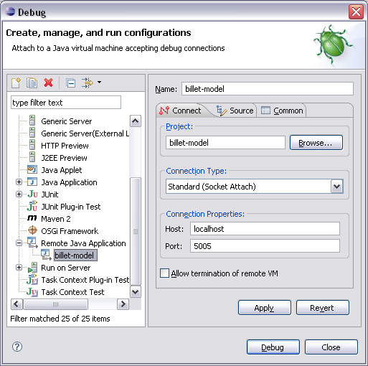
Debugging des tests
mvn -Dmaven.surefire.debug test
mvnDebug -DforkMode=none test

